Slide 1
Consultas a base de datos con ADO.NET

Slide 2
Características de ADO.NET
ADO.NET es un conjunto de clases que exponen servicios de acceso a datos para programadores de .NET Framework
Provee acceso a bases de datos de diferentes proveedores
Permite ejecutar procedimientos almacenados y consultas
No utiliza modelos, retorna resultados en objetos DataReader o DataTable

Slide 3
Componentes
Conecction
Es el objeto encargado de manejar la conexión a la base de datos
Permite abrir y cerrar la conexión, y declarar el inicio y fin de transacciones
Hay un conector especifico para cada proveedor: SQLConection, OracleConection, OLDBConection
Command
Objeto encargado de ejecutar las consultas, al igual que la conexión, se debe usar uno especifico para el proveedor de base de datos: SqlCommnad, OracleComand, etc
DataReader
Permite cargar e iterar como un cursor en los datos obtenidos por ExecuteReader
Lee los registros obtenidos de uno en uno, en una sola dirección

Slide 4
SQLConection
Es el conector especifico para SQL Server
Al usarlo es importante asegurarse de cerrar la conexión y liberar los recursos con los métodos Close y Dispose.
Implementa la interfaz IDisposable, por lo que se recomienda invocarlo dentro la instrucción Using
Se debe asignar al objeto SQLCommand
Permite crear transacciones
Al usar transacciones siempre se deben invocar los métodos Commit o RollBack dentro de un bloque Try Catch ya que puede que la conexión se cierre y se produzca algún error.

Slide 5
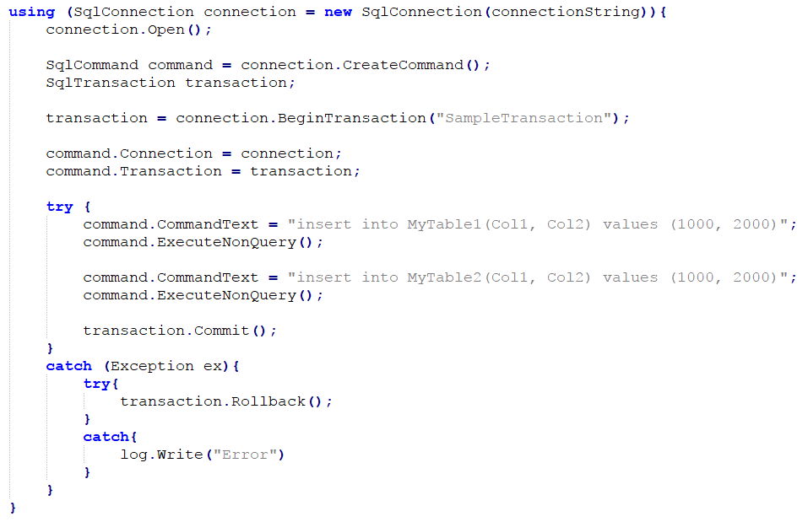

Slide 6
SQLCommand
Permite ejecutar sentencias sql o procedimientos almacenados
En la propiedad CommandText se indica la sentencia a ejecutar, si se quiere ejecutar un procedimiento almacenado, solo se indica el nombre del mismo
La propiedad CommandType indica que es lo que desea ejecutar
CommandType.Text: por defecto, se usa para ejecutar sentencias indicadas en la propiedad CommandText
CommandType:StoreProcedure: indica que se quiere ejecutar el procedimiento almacenado indicado en CommandText
Se recomienda siempre parametrizar las consultas, aún las que no sean procedimientos almacenados
Los parámetros se agregan en la propiedad Parameters

Slide 7
SQLCommand
Tiene los siguientes métodos:
ExecuteReader: Retorna un objeto DataReader, se utiliza para consultas o procedimientos que realizan un Select
ExecuteScalar: Retorna un valor, se utiliza para consultas que solo devuelven un valor, por ejemplo booleano o numérico
ExecuteNonQuery: Ejecuta un sentencia sin retornar ningún resultado
ExecuteXMLReader: Retorna un XML, solo esta disponible para SQLCommand

Slide 8
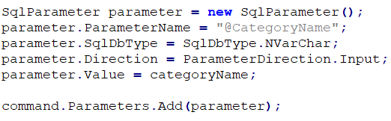
Parámetros
El objeto Parameter permite indicar el nombre, tipo, valor, tamaño y dirección de un parámetro
Los parámetros se mapean a tipos aceptados en la base de datos y pueden ser input o output
Para usarlos en consultas, se deben ocluir con @ en el texto de la consulta
Ej: “SELECT * FROM Customers WHERE CustomerID = @CustomerID “
Se pueden declarar por aparte y agregarse al comando, o agregarse de forma inline con el método AddWithValue

Slide 9
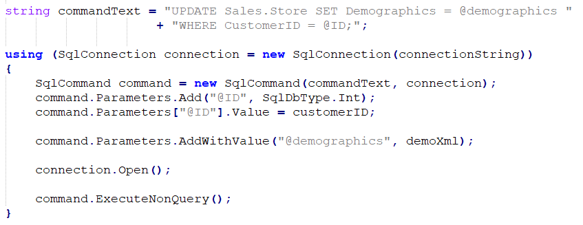
Parámetros

Slide 10
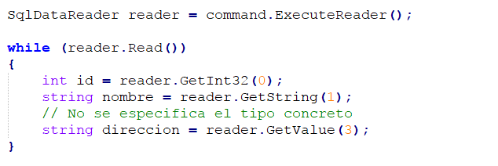
DataReader
Provee de acceso secuencial a los registros obtenidos por la consulta
El método Read lee el siguiente registro y retorna true en caso de éxito, cuando no hay mas registros retorna false
Cada columna del registro leído se accede mediante su índice
Los datos se pueden consultar como object, o utilizando métodos de casteo específicos

Slide 11
DataSet y DataTable
En lugar de obtener los registros de DataReader se pueden guardar en un DataSet o en un DataTable
Si el resultado contiene varios conjuntos de datos (varios Selects) se debe usar el DataSet, el cual contiene un conjunto de DataTables, una tabla para cada resultado
Para cargar un resultado en un DataSet, se utiliza un objeto DataAdapter
Los resultados de un solo Select se pueden cargar directamente en un DataTable, usando el método load

Slide 12
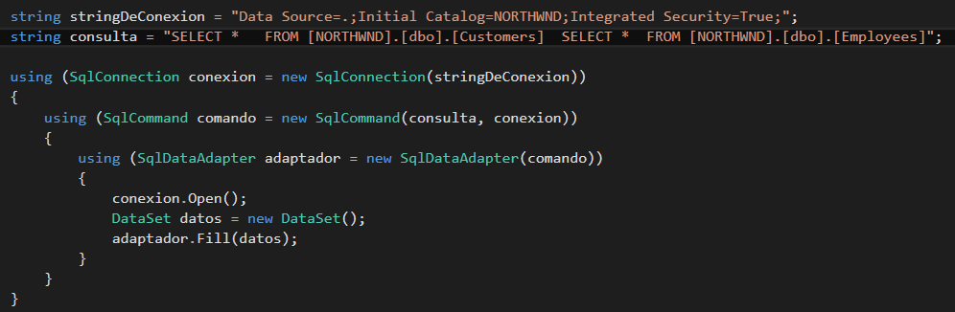
DataSet

Slide 13
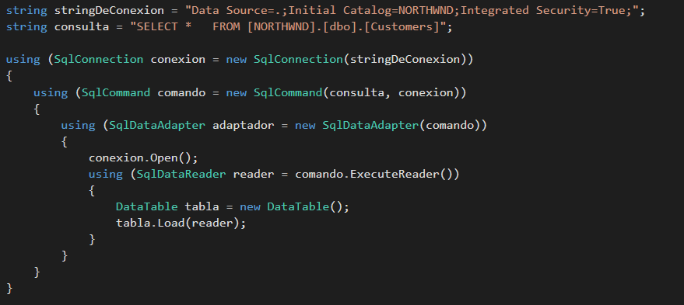
DataTable

Slide 14
TransactionScope
Otra forma de utilizar transacciones es mediante el objeto TransactionScope, el cual también es utilizado en Entity Framework y en ADO.NET se utiliza de la misma manera
Todo lo que se ejecute dentro del TransactionScope se convierte en una transacción
Al finalizar las operaciones se debe invocar el método Complete para indicar el fin de la transacción, de lo contrario al hacer Dispose se haría RollBack
Rollback se invoca automáticamente al ocurrir una excepción.
Se recomienda usar TransactionScope siempre dentro de la instrucción Using
Para utilizarlo se requiere el namespace System.Transactions

Slide 15
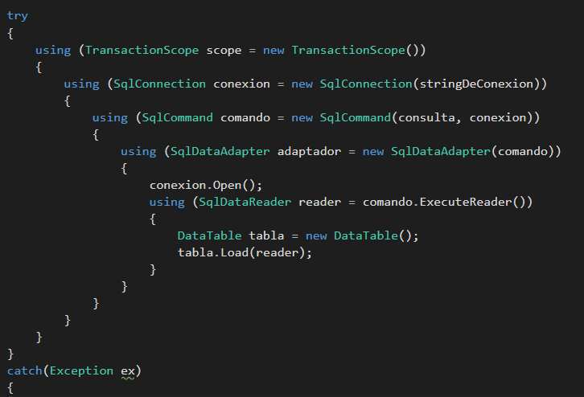
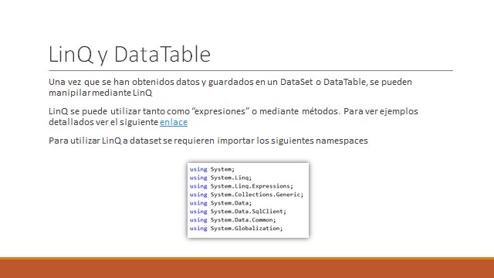
TransactionScope

Slide 16
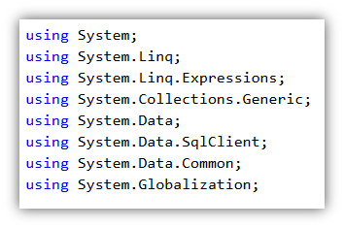
LinQ y DataTable
Una vez que se han obtenidos datos y guardados en un DataSet o DataTable, se pueden manipular mediante LinQ
LinQ se puede utilizar tanto como “expresiones” o mediante métodos. Para ver ejemplos detallados ver el siguiente enlace
Para utilizar LinQ a dataset se requieren importar los siguientes namespaces

Slide 17
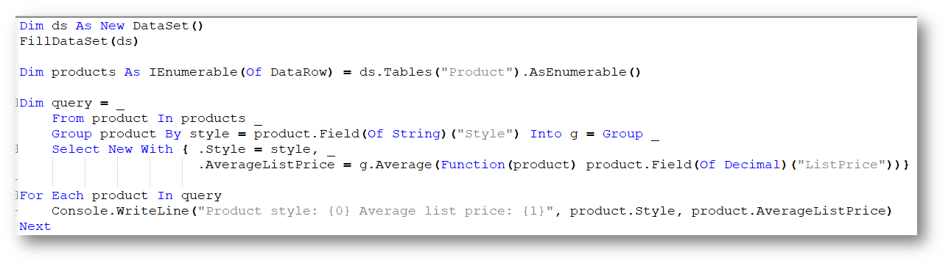
LinQ y DataTable
Promedio usando expresión

Slide 18
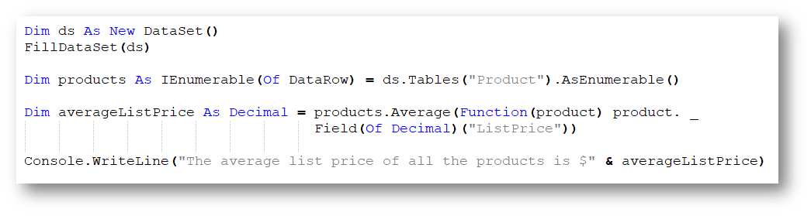
LinQ y DataTable
Promedio usando métodos

Slide 19
FIN

